Slide 1
CHÀO MỪNG CẢ LỚP
ĐẾN VỚI BÀI HỌC HÔM NAY!

Slide 2




KHỞI ĐỘNG
Dự án sử dụng bảng tính điện tử quản lí tài chính gia đình đã hoàn thành các trang tính Thu nhập và Chi tiêu. Theo em, để cân đối thu, chi, giúp kiểm soát chi tiêu gia đình hiệu quả, bảng tính cần bổ sung thông tin gì?

Slide 3

BÀI 13A: HOÀN THIỆN BẢNG TÍNH QUẢN LÍ
TÀI CHÍNH GIA ĐÌNH

Slide 4



NỘI DUNG BÀI HỌC
01
02
Trang tính tổng hợp dữ liệu tài chính gia đình
Thực hành: Hoàn thiện bảng tính quản lí tài chính gia đình

Slide 5



01
Trang tính tổng hợp dữ liệu tài chính
gia đình

Slide 6



HOẠT ĐỘNG 1: THẢO LUẬN NHÓM ĐÔI
Quan sát Hình 13a.1 và Hình 13a 2, em thấy các khoản thu và chi đã được tính tổng số tiền (tại ô H7 và H11). Để cân đối thu, chi, trang tính Tổng hợp được bổ sung vào bảng tính như Hình 13a.3.

Slide 7

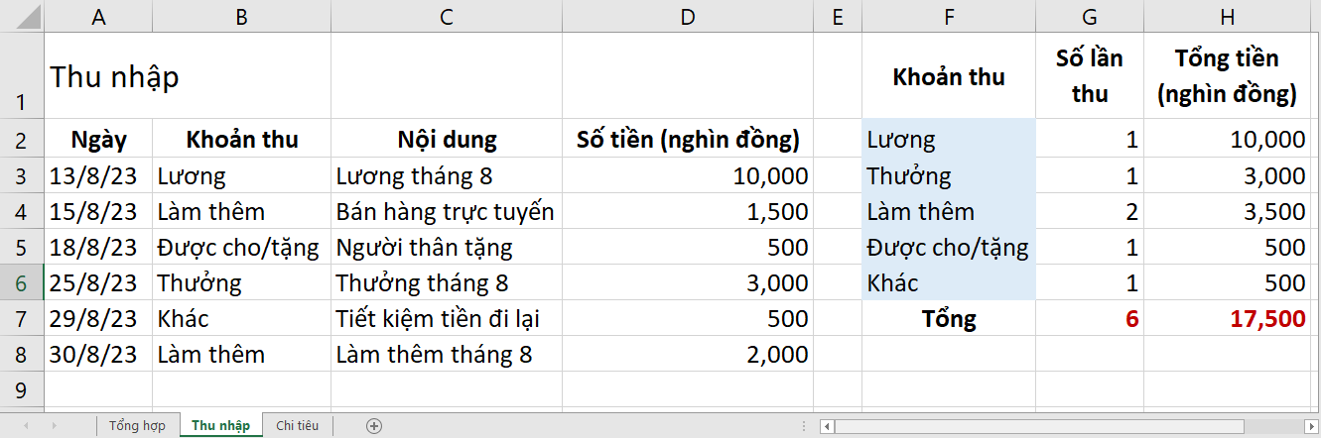

Hình 13a.1. Trang tính Thu nhập

Slide 8

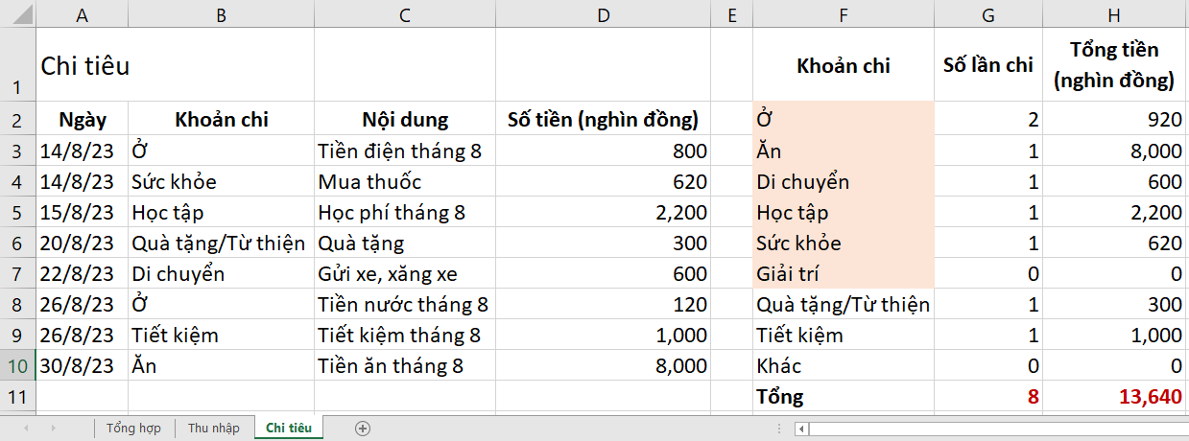

Hình 13a.2. Trang tính Chi tiêu

Slide 9
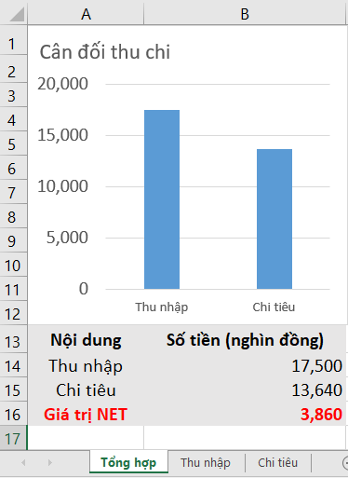
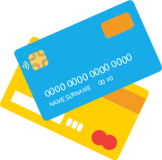

1. Em hãy chỉ ra mối liên hệ về dữ liệu của trang tính Tổng hợp ở Hình 13a.3 với hai trang tính Thu nhập và Chi tiêu ở Hình 13a. 1 và Hình 13a.2.
2. Trong trang tính Tổng hợp, công thức để tính tổng thu nhập ở ô B14 là gì? Công thức để tính tổng số tiền chi tiêu ở ô B15 là gì?
Hình 13a.3. Trang tính Tổng hợp

Slide 10
HƯỚNG DẪN:
Câu 1. Mối liên hệ về dữ liệu của trang tính Tổng hợp với trang tính Thu nhập và Chi tiêu là:
Số tiền Thu nhập (B14) trang tính Tổng hợp lấy từ H7 trang tính Thu nhập.
Số tiền Chi tiêu (B15) trang tính Tổng hợp lấy từ H11 trang tính Chi tiêu.
Hình 13a.1. Trang tính Thu nhập
Hình 13a.2. Trang tính Chi tiêu

Slide 11

HƯỚNG DẪN:
Câu 2. Trong trang tính Tổng hợp:
Công thức để tính tổng thu nhập ở ô B14 là ='Thu nhập'!H7.
Công thức để tính tổng số tiền chi tiêu ở ô B15 là ='Chỉ tiêu!H11.
Hình 13a.3. Trang tính Tổng hợp

Slide 12


1. Trang tính tổng hợp dữ liệu tài chính gia đình
Từ hai nguồn dữ liệu trong hai trang tính Thu nhập và Chi tiêu, có thể tổng hợp thông tin một cách trực quan để kịp thời điều chỉnh các khoản thu, chi.

Slide 13
1. Trang tính tổng hợp dữ liệu tài chính gia đình
Trong bảng tính quản lí tài chính gia đình, ở trang tính Tổng hợp, tổng tiền thu nhập ở ô B14 chính là giá trị ở ô H7 trong trang tính Thu nhập, tổng tiền chi tiêu ở ô B15 chính là giá trị ở ô H11 trong trang tính Chi tiêu.
Hình 13a.3. Trang tính Tổng hợp

Slide 14
1. Trang tính tổng hợp dữ liệu tài chính gia đình
Trong trang tính Tổng hợp, Giá trị NET là số tiền chênh lệch giữa thu và chi.
Giá trị NET nhỏ sẽ cho thấy gia đình đang chi tiêu nhiều, cần được báo động để tất cả các thành viên thực hiện tiết kiệm.
Hình 13a.3. Trang tính Tổng hợp

Slide 15
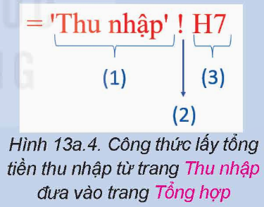
CÂU HỎI CỦNG CỐ
1. Hình 13a.4 là công thức lấy tổng tiền thu nhập từ trang tính Thu nhập đưa vào trang Tổng hợp. Hãy ghép mỗi cụm từ "Địa chỉ ô", "Tên trang tính", "Dấu chấm than" vào vị trí tương ứng sao cho phù hợp.
2. Trong một bảng tính có chứa nhiều trang tính, nếu công thức tham chiếu đến địa chỉ ô ở một trang tính khác, thì địa chỉ ô đó gồm những thành phần gì?

Slide 16
HƯỚNG DẪN:
Câu 1. Hình 13a.4 là công thức lấy tổng tiền thu nhập từ trang tính Thu nhập đưa vào trang Tổng hợp vào vị trí tương ứng của Hình 13a.4 là: 1. Tên trang tính.
2. Dấu chấm than.
3. Địa chỉ ô.
Câu 2. Trong một bảng tính có chứa nhiều trang tính, nếu công thức tham chiếu đến địa chỉ ô ở một trang tính khác, thì địa chỉ ô đó gồm ba thành phần lần lượt là:
1. Tên trang tính.
2. Dấu chấm than.
3. Địa chỉ ô.

Slide 17


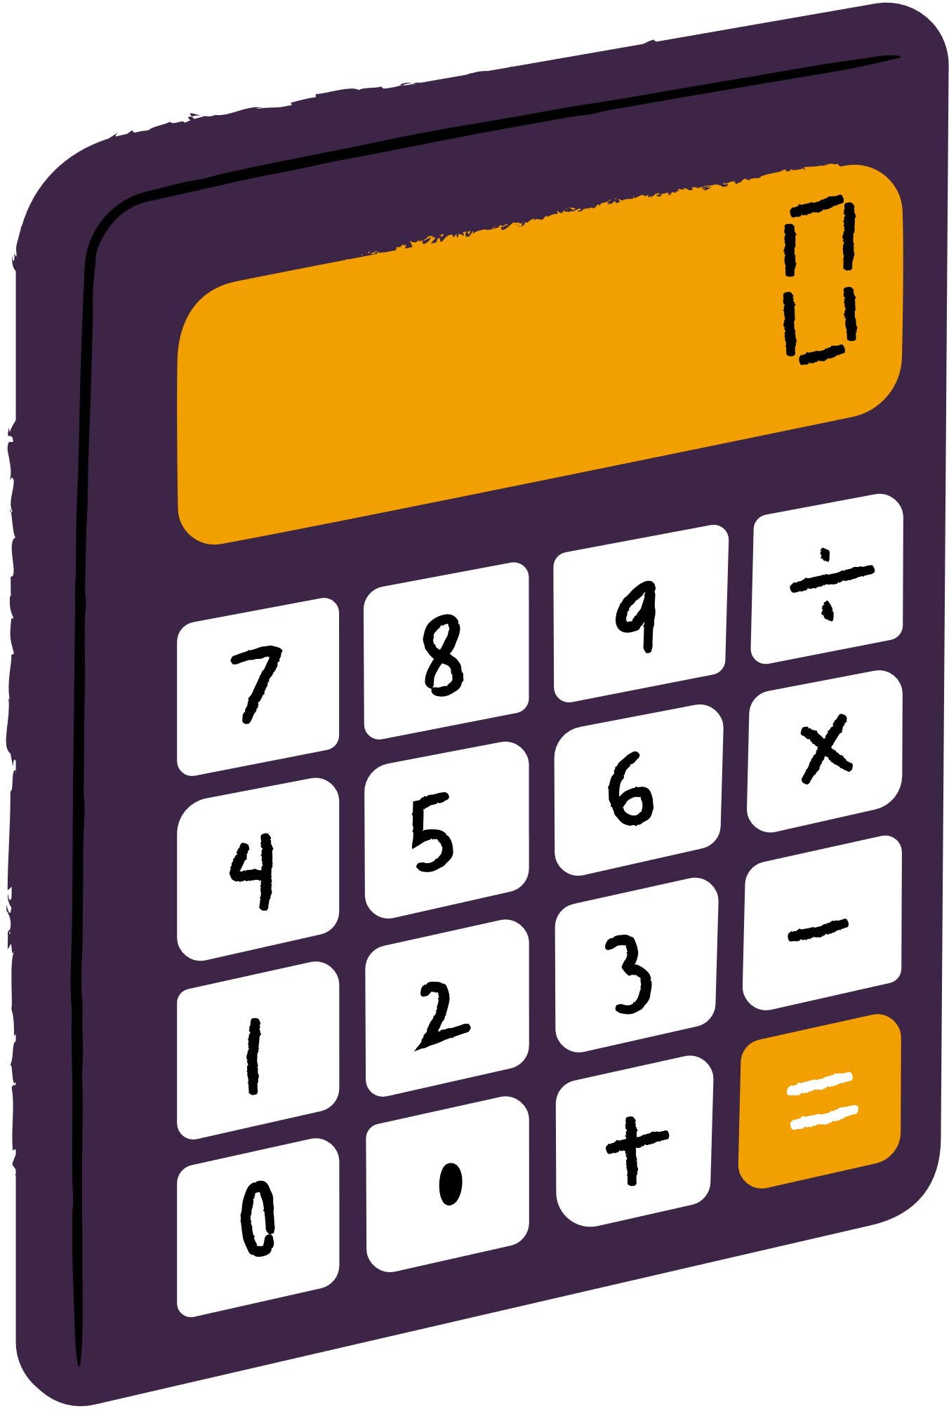
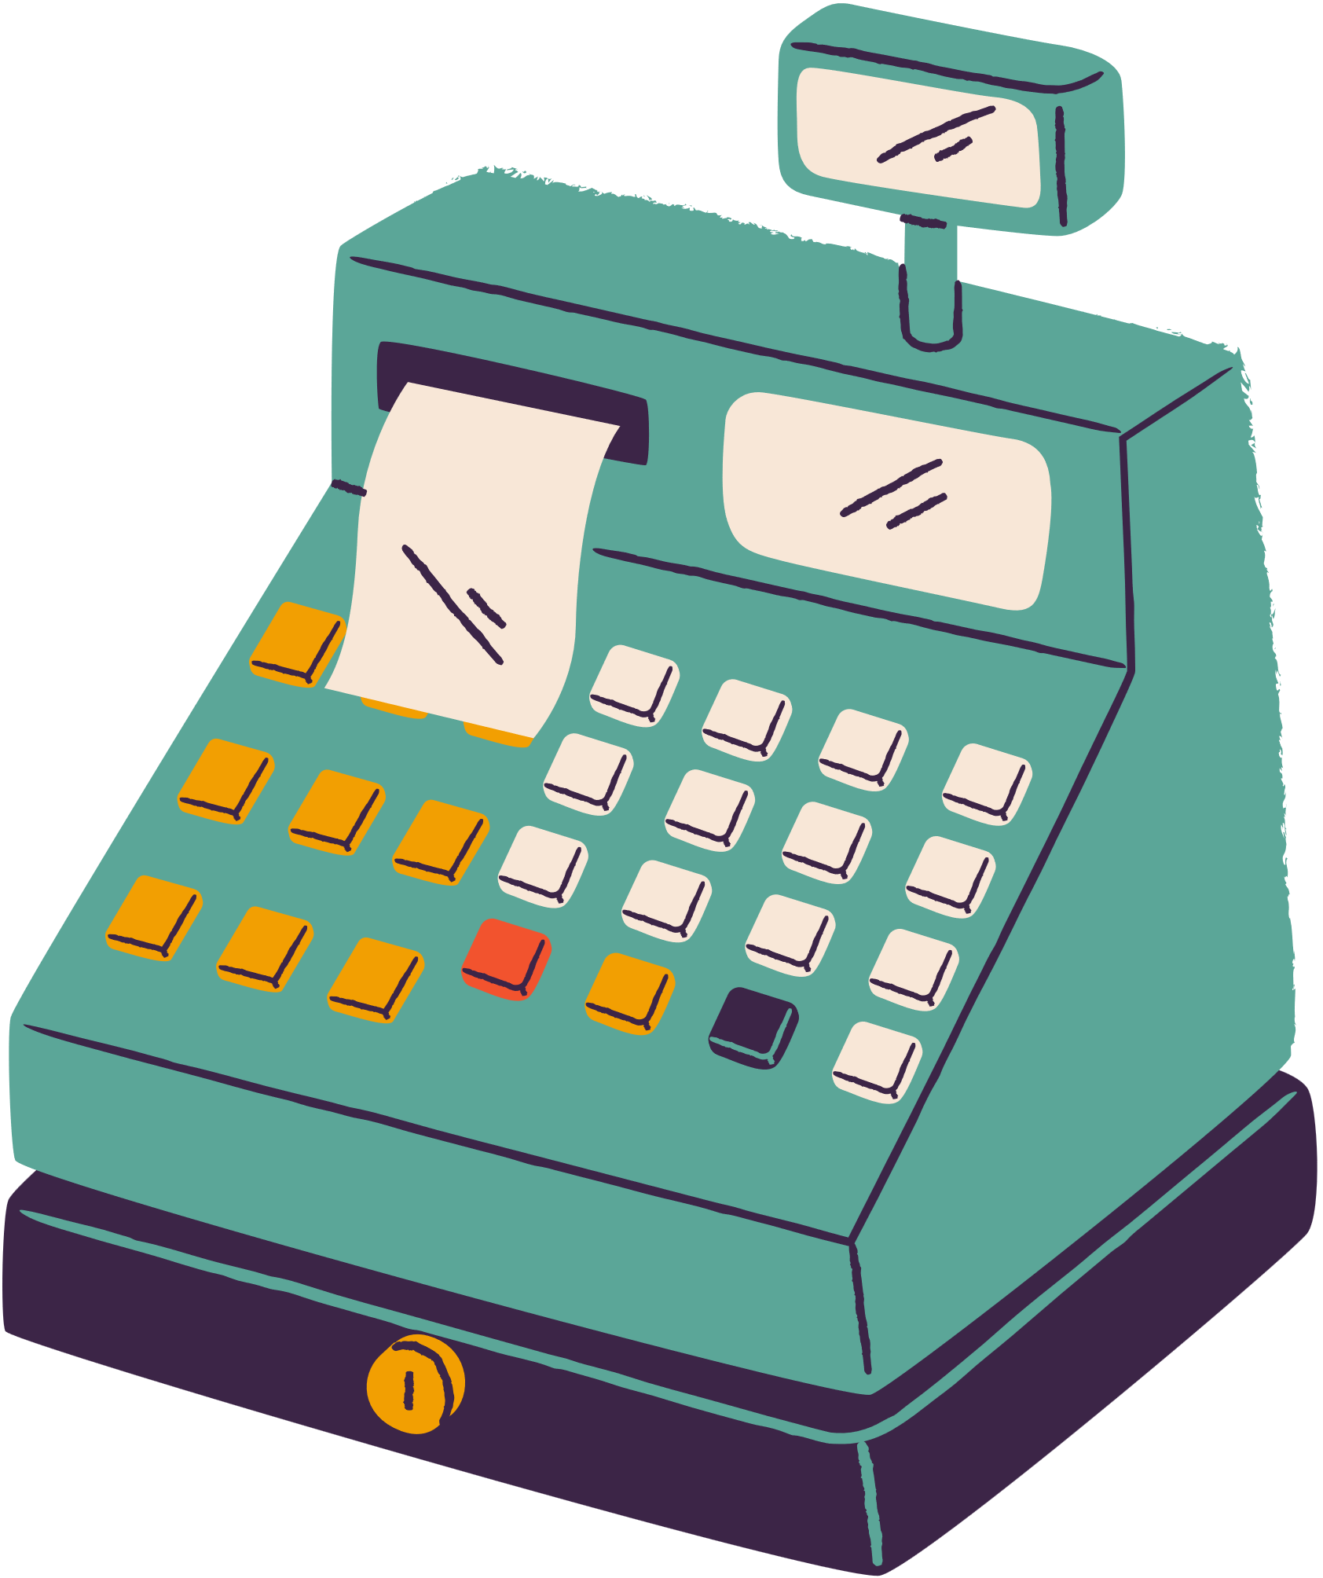

GHI NHỚ
Khi sử dụng bảng tính điện tử quản lí tài chính gia đình, dữ liệu thu, chi được lưu trữ, cập nhật và hiển thị trực quan, sinh động, dễ so sánh,… giúp các gia đình kiểm soát chi tiêu hiệu quả.

Slide 18
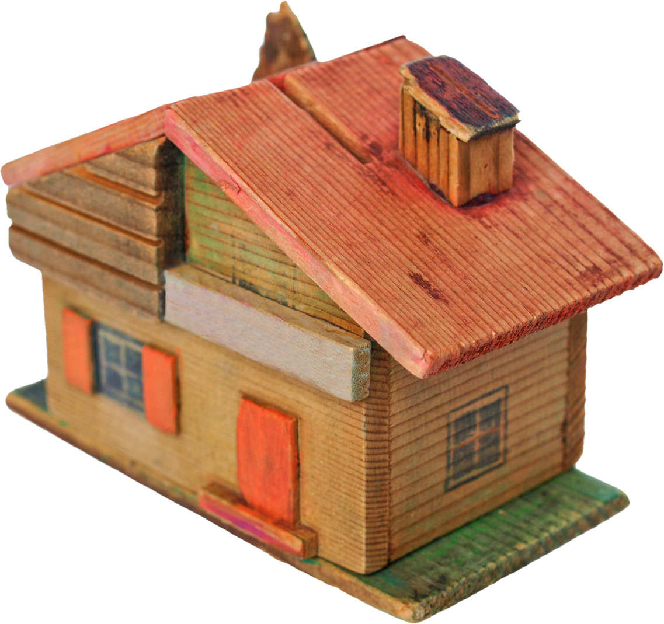
02
Thực hành:
Hoàn thiện bảng tính quản lí tài chính gia đình

Slide 19
NHIỆM VỤ NHÓM
Tính tổng thu thập và chi tiêu, bổ sung trang tính Tổng hợp để cân đối thu chi như Hình 13a.1, Hình 13a.2 và Hình 13a.3.
Hình 13a.1.
Trang tính Thu nhập
Thu
Hình 13a.2.
Trang tính Chi tiêu
Chi

Slide 20


2. Thực hành: Hoàn thiện bảng tính quản lí tài chính gia đình
a) Tính tổng số tiền trong trang tính Thu nhập và Chi tiêu
Mở bảng tính TaiChinhGiaDinh.xlsx, chọn trang tính Thu nhập. Tại ô H7, nhập công thức =SUM(H2: H6) để tính tổng số tiền thu nhập.
Nháy chuột chọn trang tính Chi tiêu.
Tại ô H11, nhập công thức =SUM(H2:H10) để tính tổng số tiền đã chi tiêu.
Lưu tệp.

Slide 21

2. Thực hành: Hoàn thiện bảng tính quản lí tài chính gia đình
b) Tạo trang tính Tổng hợp
Tạo thêm một trang tính mới, đặt tên trang tính là Tổng hợp. Tại ô A1, nhập tiêu đề bảng tính là Cân đối thu chi.
Tạo bảng dữ liệu trong vùng A13:B16, trong đó công thức tại ô B14 và B15.
Công thức tại ô B16 là =B14-B15.

Slide 22

2. Thực hành: Hoàn thiện bảng tính quản lí tài chính gia đình
b) Tạo trang tính Tổng hợp
Tạo biểu đồ cột hiển thị trực quan giá trị thu và chi:
Chọn vùng dữ liệu tạo biểu đồ là A13:B15.
Trong dải lệnh Insert, ở nhóm lệnh Charts, chọn dạng biểu đồ Clustered Column.

Slide 23
LUYỆN TẬP
Em hãy bổ sung một số dòng dữ liệu thu, chi của gia đình vào cả hai trang tính Thu nhập và Chi tiêu. Hãy sửa lại các công thức ở trang tính Thu nhập và Chi tiêu để công thức đúng với vùng dữ liệu mới sau khi bổ sung dữ liệu. Quan sát để thấy dữ liệu đã được cập nhật tự động vào trang tính Tổng hợp. Từ Giá trị NET trên trang tính Tổng hợp, em hãy đánh giá tình hình tài chính hiện tại của gia đình và đề xuất những điều chỉnh chi tiêu sao cho phù hợp.

Slide 24
HƯỚNG DẪN
Bổ sung một số dòng dữ liệu thu, chi của gia đình vào hai trang tính Thu nhập và Chi tiêu.
Sửa các công thức tính tổng của các khoản mục ở trang tính Thu nhập và Chi tiêu để công thức đúng với vùng dữ liệu mới sau khi bổ sung dữ liệu. Khi đó giá trị tổng thu nhập (ô H7 của trang tính Thu nhập) và chi tiêu (H11 của trang tính Chi tiêu) cũng sẽ thay đổi theo dữ liệu mới.
Từ Giá trị NET trên trang tính Tổng hợp, đánh giá tình hình tài chính hiện tại của gia đình và đề xuất điều chỉnh chi tiêu phù hợp.

Slide 25
Câu 1: Công thức chung của hàm tính tổng giá trị
của những ô thoả mãn một điều kiện nào đó là
A. =IF(logical_test, [value_if_true], [value_if_false]).
B. =SUMIF(range, criteria, [sum_range]).
B. =SUMIF(range, criteria, [sum_range]).
C. =SUMIF(criteria, [sum_range], range).
D. =COUNTIF(range, criteria).

Slide 26
Câu 2: Phát biểu nào sau đây SAI?
A. Khi sử dụng bảng tính điện tử quản lí tài chính gia đình, dữ liệu thu, chi được lưu trữ, cập nhật và hiển thị trực quan, sinh động, dễ so sánh,… giúp các gia đình kiểm soát chi tiêu hiệu quả.
B. Có thể bổ sung biểu đồ để hiển thị số liệu thu và chi một cách trực quan, dễ so sánh, giúp cho việc quản lí tài chính gia đình được dễ dàng và hiệu quả.
C. Giá trị NET lớn sẽ cho thấy gia đình đang chi tiêu nhiều.
D. Giá trị NET nhỏ sẽ cho thấy gia đình đang chi tiêu nhiều.

Slide 27
Câu 3: Trong công thức chung của SUMIF,
tham số sum_range có ý nghĩa gì?
A. Phạm vi chứa các giá trị cần tính tổng, nếu sum bị bỏ qua thì tính tổng các ô trong tham số sum_range thoả mãn điều kiện.
B. Điều kiện kiểm tra.
C. Phạm vi chứa các giá trị cần tính tổng, nếu sum_range bị bỏ qua thì tính tổng các ô trong tham số range thoả mãn điều kiện.
D. Phạm vi chứa các giá trị cần kiểm tra hoặc tính tổng các giá trị nếu không có tham số criteria.

Slide 28
Câu 4: Số tiền chênh lệch giữa thu và chi
được thể hiện bằng giá trị gì?
A. Giá trị NET.
A. Giá trị NET.
B. Giá trị NTE.
C. Giá trị TEN.
D. Giá trị ENT.

Slide 29
Câu 5: Công thức lấy giá trị của ô K8 trong trang tính Thu nhập
đưa vào ô C15 trong trang tính Tổng hợp để tổng số tiền thu nhập trong trang tính Tổng hợp được cập nhật tự động
từ trang tính Thu nhập là
A. ="Thu nhập"!K8.
B. ='Tổng hợp'!K8.
C. ='Thu nhập'*K8.
D. ='Thu nhập'!K8.
D. ='Thu nhập'!K8.

Slide 30
Câu 6: Để tạo biểu đồ cột hiển thị trực quan giá trị thu và chi,
em thực hiện như thế nào?
A. Chọn vùng dữ liệu → Data → Charts/Clustered Column.
B. Chọn vùng dữ liệu → Chart → Charts/Clustered Column.
C. Chọn vùng dữ liệu → Insert → Charts/Clustered Column.
C. Chọn vùng dữ liệu → Insert → Charts/Clustered Column.
D. Chọn vùng dữ liệu → Formulas → Charts/Clustered Column.

Slide 31
Câu 7: Công thức tính tổng các giá trị trong vùng F1:F12 với các ô tương ứng trong vùng A1:A12 có giá trị bằng 100000 là
A. =SUM(A1:A12,100000,F1:F12).
B. =SUMIF(A1:A12,10000,F1:F12).
C. =SUMIF(A1:A12,100000,F1:F12).
C. =SUMIF(A1:A12,100000,F1:F12).
D. =SUMIF(F1:F12,100000,A1:A12).

Slide 32
VẬN DỤNG
Em hãy tạo trang tính Tổng hợp tương tự như trong bảng tính quản lí tài chính gia đình để cân đối kinh phí cho dự án Triển lãm tin học, trong đó tiền thu được lấy từ trang tính lưu các khoản thu, tiền chỉ được lấy từ trang tính lưu các khoản chi của triển lãm. Dựa trên dữ liệu của trang Tổng hợp, hãy thảo luận với bạn để đánh giá tình hình kinh phí của dự án để có điều chỉnh phù hợp.

Slide 33
HƯỚNG DẪN VỀ NHÀ
01
02
03
Ôn tập kiến thức đã học
Hoàn thành bài tập trong SBT
Xem trước Bài 9b: Các chức năng chính của phần mềm làm video

Slide 34

HẸN GẶP LẠI CÁC EM TRONG TIẾT HỌC SAU!

